Slide 1

Morfologia da pele

Slide 2
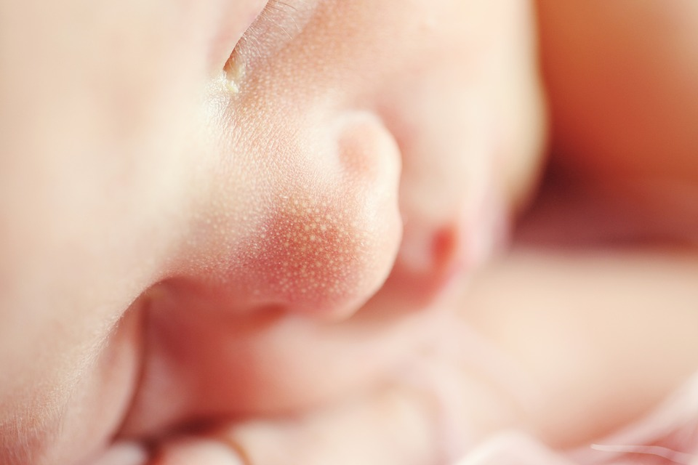
Funções da pele
A pele ocupa toda a superfície do corpo e é composta pela epiderme (camada exterior) e derme (camada interior da pele).
Tem como funções:
proteger o corpo, funcionando como barreira, impedindo a entrada de micro-organismos;
produzir suor, para que as substâncias de excreção sejam eliminadas para o exterior;
regular a temperatura corporal através da produção de suor.

Slide 3
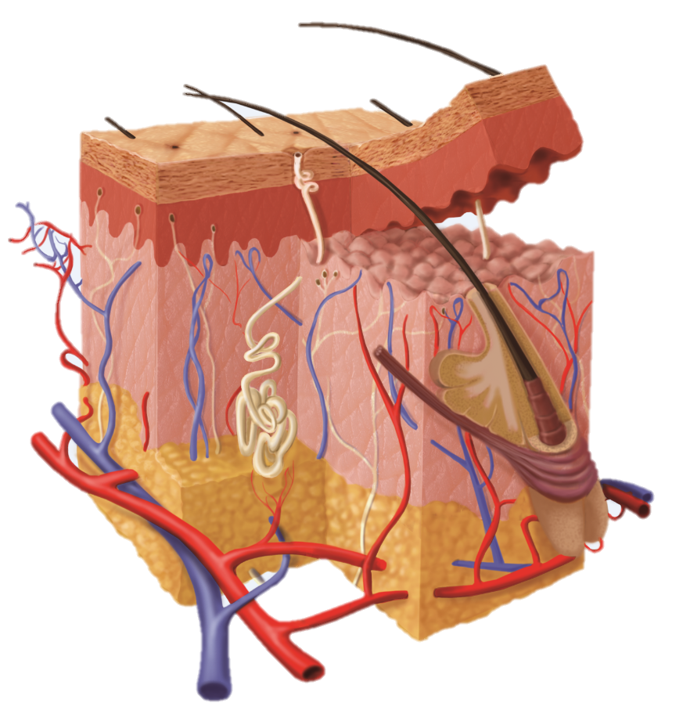
Morfologia da pele
Poros sudoríparos
Eliminam o suor para o exterior.
Epiderme
Camada externa da pele.
Derme
Camada interna da pele.
Glândulas sebáceas
Produzem gordura para lubrificar e impermeabilizar a pele.
Glândulas sudoríparas
São responsáveis pela produção do suor. Comunicam com o exterior através dos poros.

Slide 4

Produção de suor
Os vasos capilares que envolvem as glândulas sudoríparas depositam nelas água com produtos de excreção.
Forma-se o suor, constituído por 95% de água e 5% de substâncias de excreção.
O suor é eliminado para o exterior, pelos poros situados na epiderme da pele.

